Slide 1
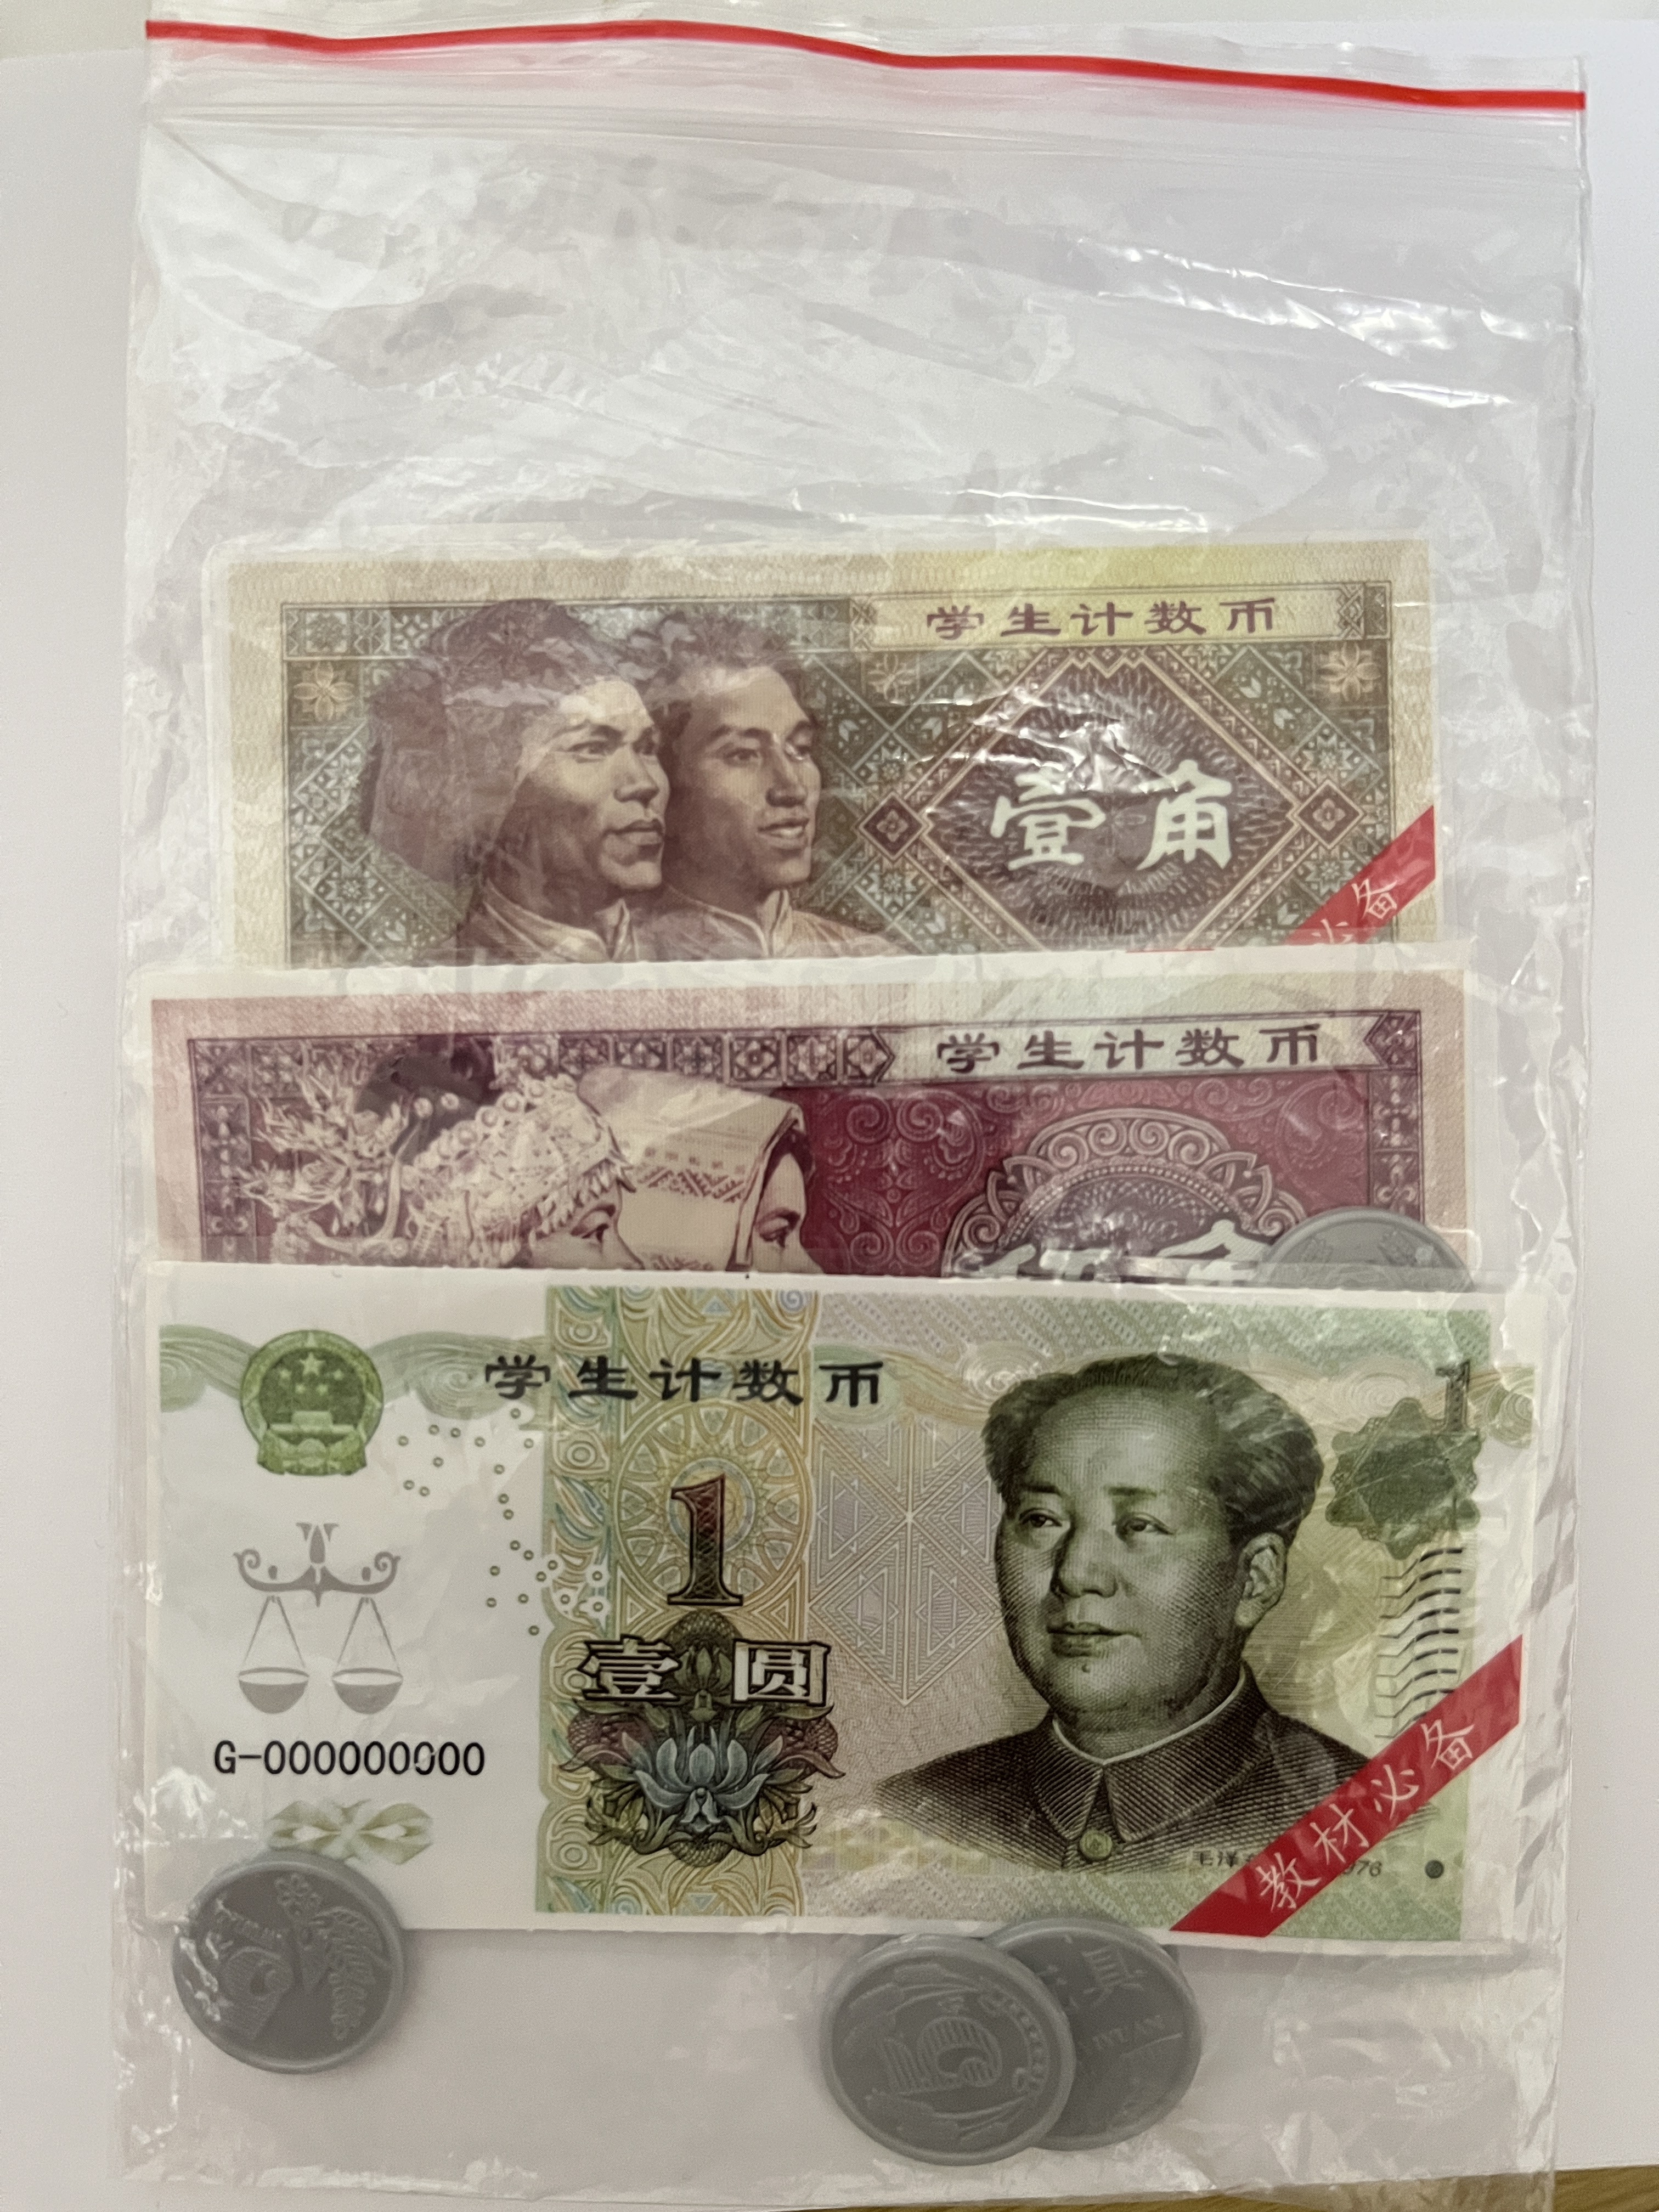

Slide 2
森林里的小动物们正围在一起玩猜谜语呢！

Slide 3
薄薄一张纸， 作用可真大， 买书买笔买玩具， 全都用到它。 谜底:（ ）
猜谜语：
钱

Slide 5
认识人民币

Slide 6
找出学具袋中你认识的人民币，介绍给你的同桌听。
你认识人民币吗？

Slide 7
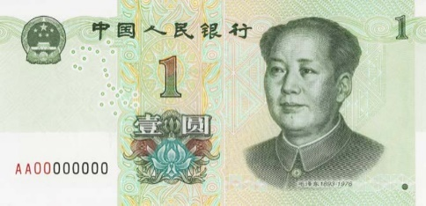
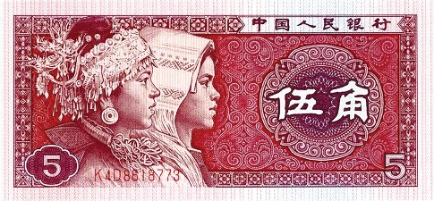
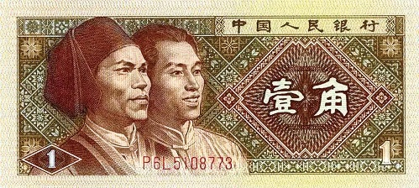
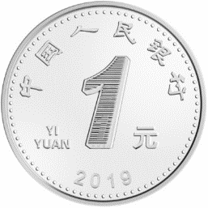
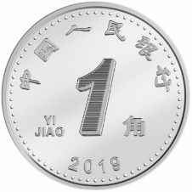
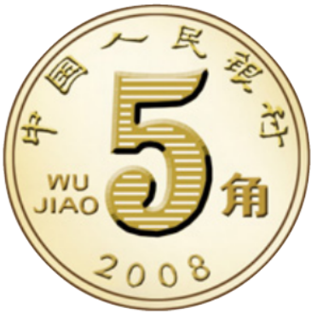
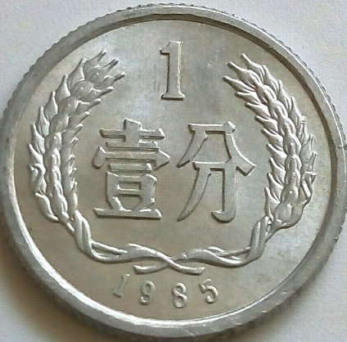

Slide 8
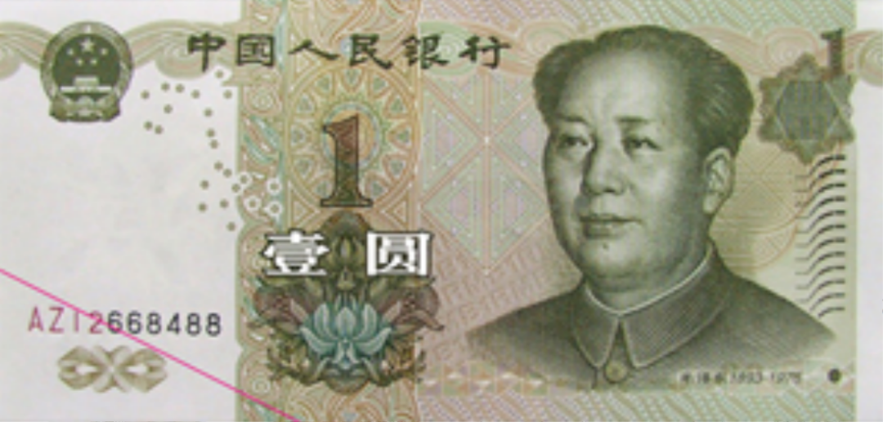

Slide 17
你能给这些人民币进行分类吗？

Slide 18
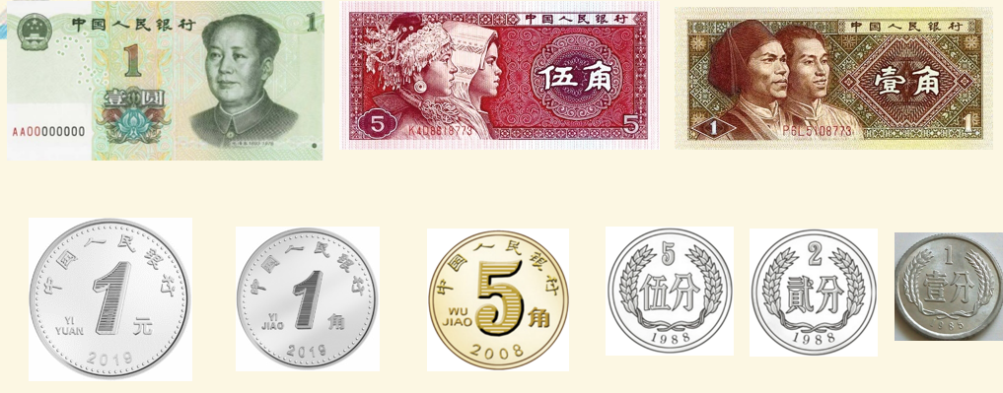
分一分:同桌两人合作，动手分一分。 说一说:你们是怎样分类的？ 想一想:还有别的分法吗？
同桌合作:

Slide 19
1、 2、 3、 4、 5、 6、 7、 8、 9
壹、贰、叁、肆、伍、陆、柒、捌、玖

Slide 20
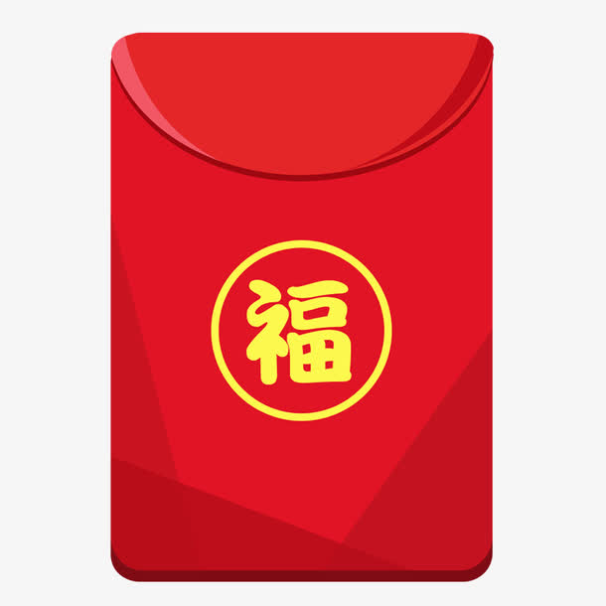

Slide 21
1元=10角

Slide 22
1元
2
1元可以换（ ）张5角。

Slide 23
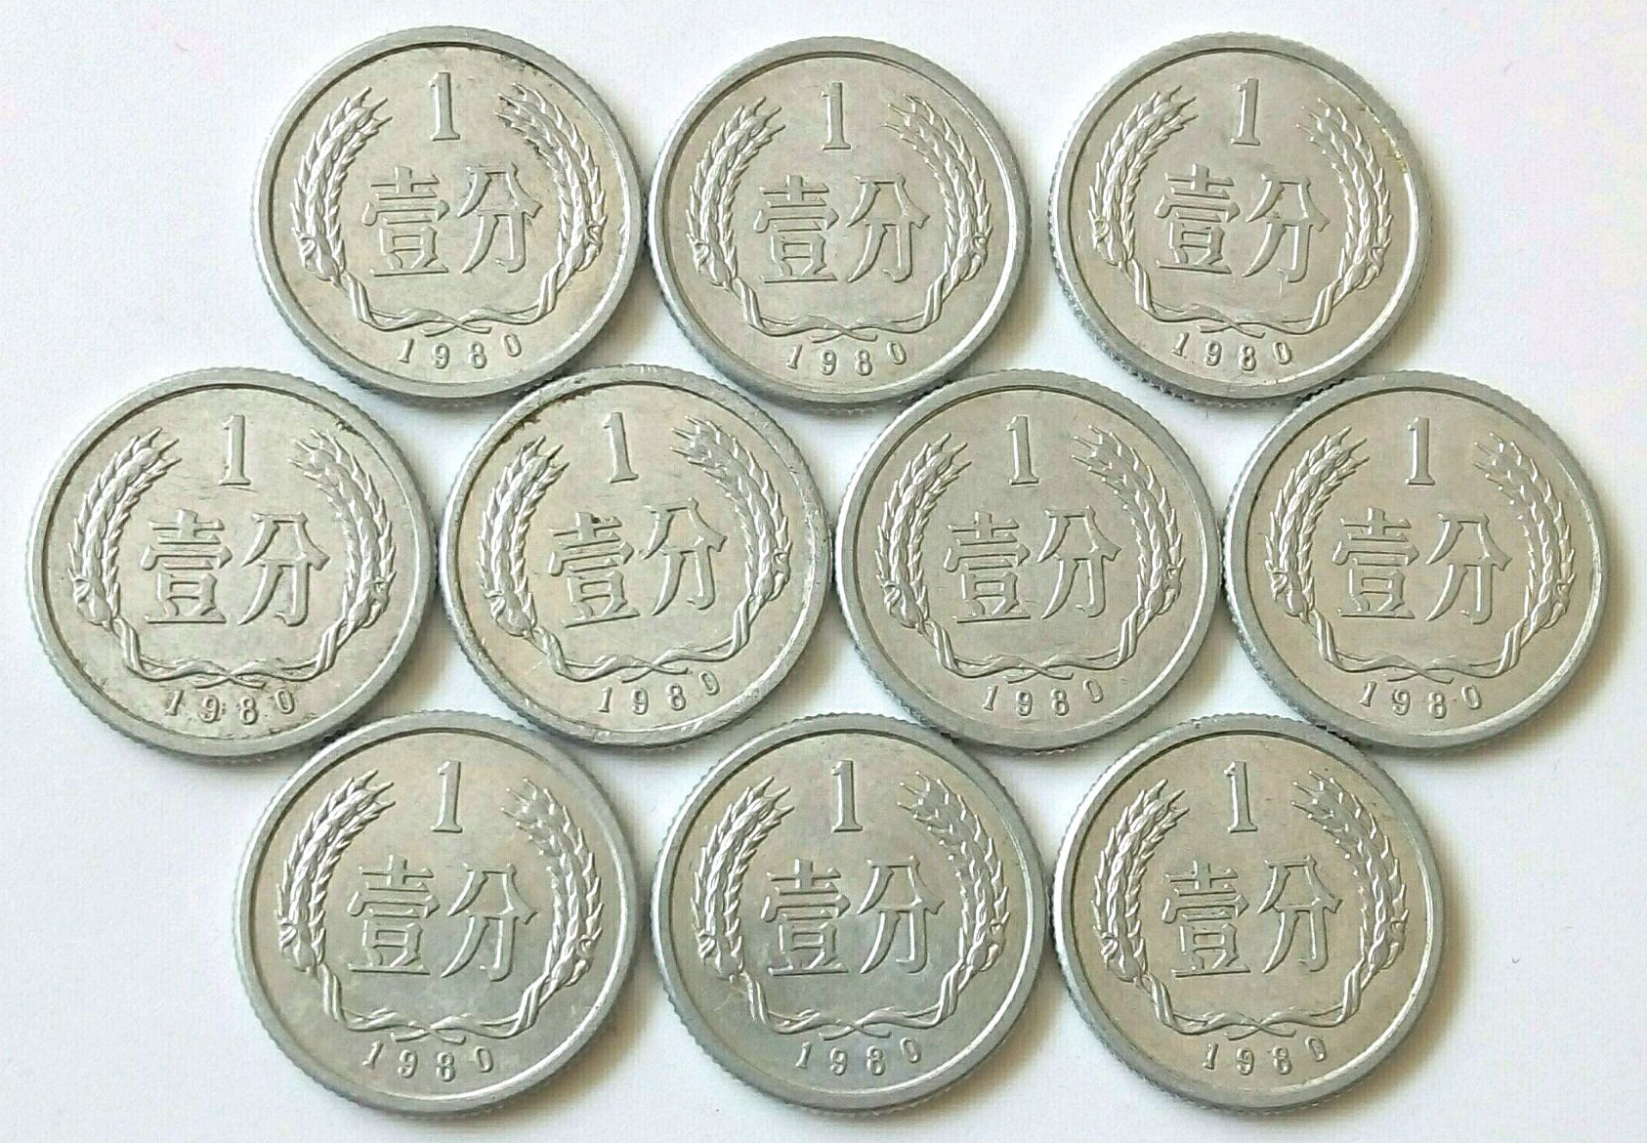
1角=10分

Slide 24
小练习：
1元 =（ ）角 1角=（ ）分
20角 =（ ）元 40分=（ ）角

Slide 25
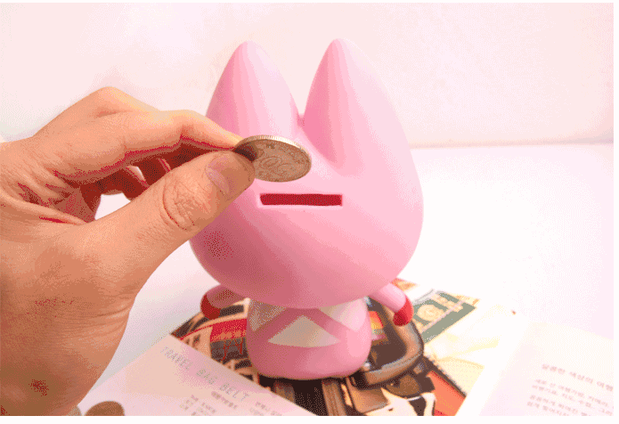
6
（ ）角
1
8
（ ）元（ ）角

Slide 26
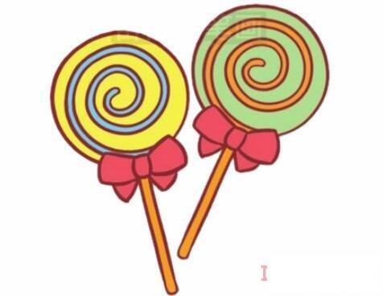
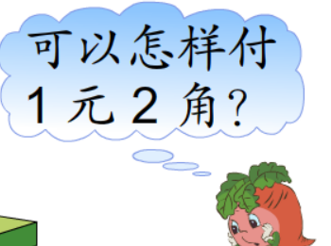
1元2角

Slide 27
给你1元，可以买哪几种商品？

Slide 28
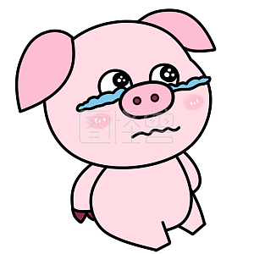
小猪大吃大喝，把钱都花光了，在哭呢！小猴开的“文具店”生意红火，还捐钱办小动物学校呢！

Slide 29
今天这节课，你学到了什么？

Slide 32
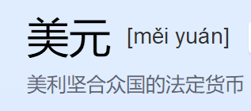
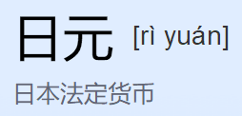
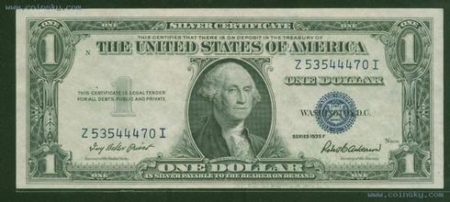
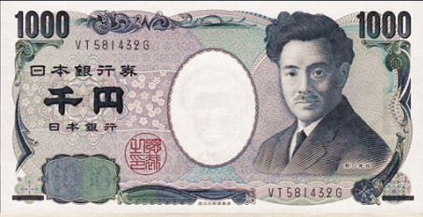
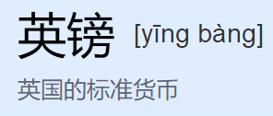
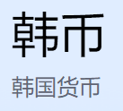
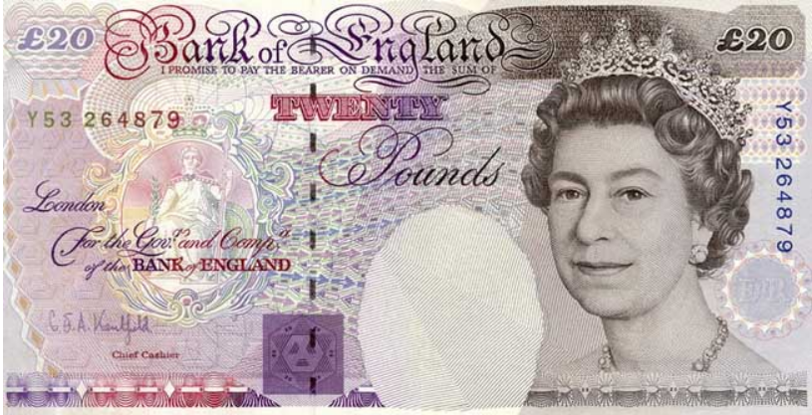
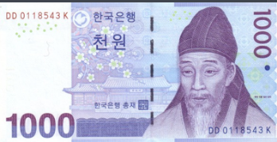

Slide 33
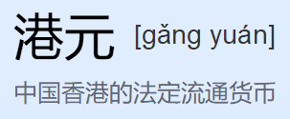
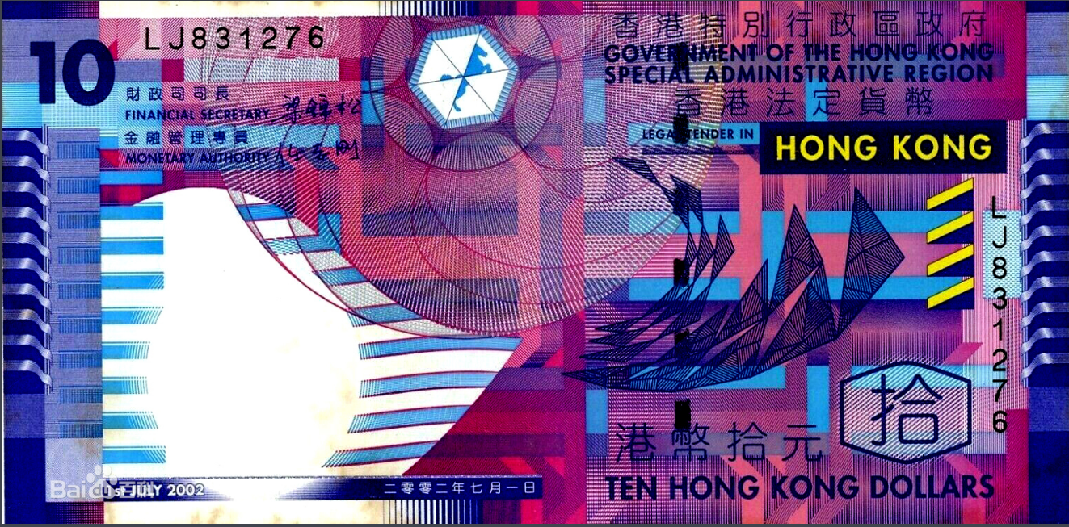
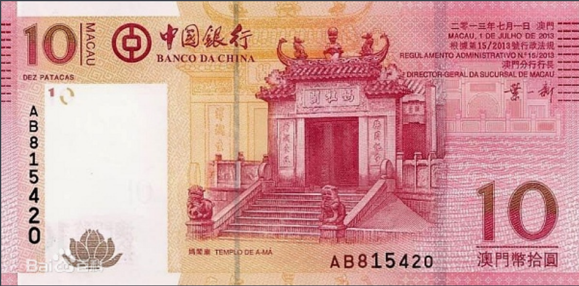
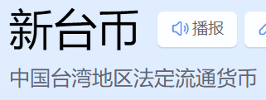
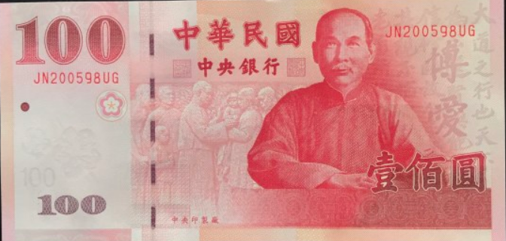

Slide 34
元
角
分

Slide 35
纸币
硬币

Slide 36
面额为1
面额为5
面额为2

Slide 37
面额为1
元、角、分是人民币的单位。

